Slide 1

Analisis
Lingkungan
Pariwisata
Faktor eksternal dan internal industri pariwisata
Materi perkuliahan / diskusi strategis destinasi
PESTEL • Industri • Internal • SWOT/TOWS
Notes:
Pembuka materi: tekankan bahwa keputusan strategis pariwisata harus dimulai dari pembacaan lingkungan, bukan dari asumsi semata.

Slide 2
Tujuan Pembelajaran
Setelah pertemuan ini, mahasiswa mampu membaca posisi destinasi/usaha pariwisata secara sistematis.
1
Memahami konsep analisis lingkungan dalam industri pariwisata.
2
Mengidentifikasi faktor eksternal: makro, pasar, pesaing, regulasi, dan teknologi.
3
Menganalisis faktor internal: sumber daya, layanan, SDM, keuangan, dan tata kelola.
4
Menyusun peta SWOT/TOWS untuk merumuskan strategi destinasi.
Notes:
Dosen dapat meminta mahasiswa menyebutkan satu destinasi yang akan dipakai sebagai contoh sepanjang perkuliahan.

Slide 3
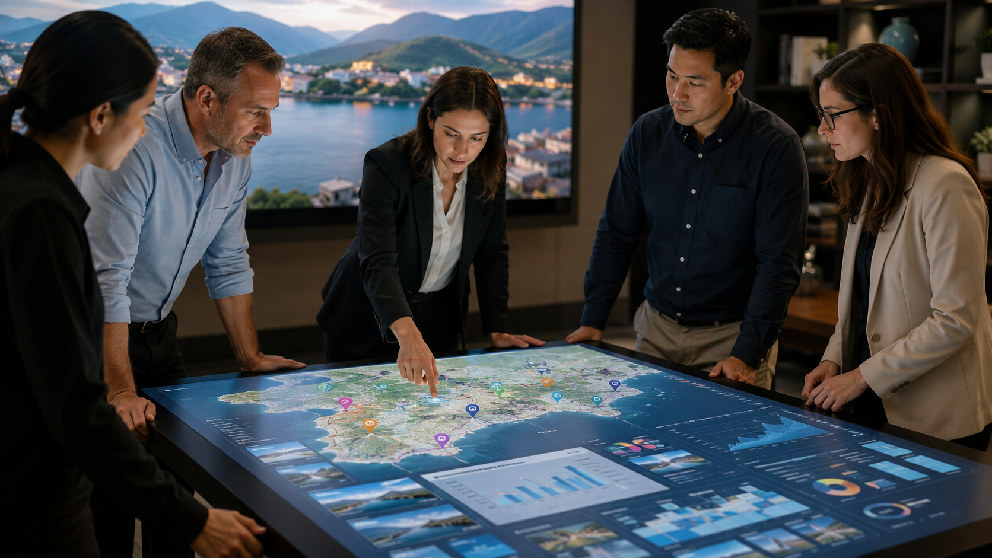
Mengapa Analisis Lingkungan Penting?
Pariwisata adalah industri yang sangat peka terhadap perubahan tren, regulasi, mobilitas, dan persepsi wisatawan.
🎯
Dasar pengambilan keputusan
Membantu pengelola menentukan arah produk, pasar, investasi, dan prioritas promosi.
⚠️
Mengurangi risiko
Memetakan ancaman sejak awal: konflik sosial, bencana, inflasi, perubahan regulasi, atau isu reputasi.
🌱
Menemukan peluang
Membaca perubahan gaya perjalanan, digitalisasi, minat wisata minat khusus, dan kebutuhan keberlanjutan.
Inti: destinasi yang kuat bukan hanya indah, tetapi adaptif.
Notes:
Hubungkan dengan contoh: destinasi pantai bisa terdampak cuaca ekstrem, sampah, tren media sosial, akses transportasi, dan review online.

Slide 4
Kerangka Besar Analisis
Analisis lingkungan menghubungkan kondisi luar organisasi dengan kemampuan internal destinasi/usaha.
🌍
Eksternal
🏨
Internal
🧭
Strategi
Faktor di luar kendali langsung: pasar, kompetitor, ekonomi, sosial, teknologi, lingkungan, hukum.
Faktor yang dapat dikelola: SDM, atraksi, layanan, biaya, promosi, tata kelola, kemitraan.
Arah tindakan: diferensiasi, pengembangan produk, manajemen risiko, dan positioning pasar.
Output utama: peta isu → pilihan strategi → program kerja
Notes:
Tekankan hubungan: analisis eksternal menjawab “apa yang terjadi?”, internal menjawab “kita mampu apa?”, strategi menjawab “kita harus melakukan apa?”.

Slide 5
Faktor Eksternal Makro: PESTEL
PESTEL membantu membaca perubahan besar yang memengaruhi permintaan dan operasional pariwisata.
P
Politik
E
Ekonomi
S
Sosial
stabilitas, keamanan, prioritas pemerintah, promosi destinasi
inflasi, daya beli, kurs, biaya transportasi, investasi
gaya hidup, demografi, budaya, preferensi wisatawan
T
Teknologi
E
Ekologi
L
Legal
OTA, media sosial, AI, big data, pembayaran digital
iklim, bencana, konservasi, daya dukung, sampah
perizinan, standar CHSE, pajak, perlindungan konsumen
Notes:
Gunakan PESTEL untuk mencari peluang dan ancaman. Minta mahasiswa memberikan contoh masing-masing faktor untuk destinasi lokal.

Slide 6
Faktor Eksternal Industri
Selain makro, pariwisata perlu dibaca dari struktur industri dan perilaku pasar.
Persaingan destinasi
Daya tarik
industri
Kekuatan wisatawan
Kekuatan pemasok
Ancaman substitusi
Pendatang baru
Contoh: hotel, travel agent, desa wisata, atraksi buatan, MICE, kuliner, dan platform digital.
Notes:
Pendekatan ini dapat dipakai untuk melihat tekanan kompetitif: siapa pesaing, siapa mitra, dan siapa yang memengaruhi harga/permintaan.

Slide 7
Tren Eksternal 2025–2026 yang Perlu Dicermati
Pariwisata bergerak menuju pemulihan, pengalaman bermakna, digitalisasi, dan keberlanjutan.
1,52 Miliar
+14,43%
AI & Iklim
perkiraan kedatangan wisatawan internasional dunia pada 2025
pertumbuhan kunjungan wisman Indonesia Desember 2025 secara tahunan
isu strategis dalam Outlook Pariwisata dan Ekonomi Kreatif 2024/2025
● Wisatawan semakin mencari pengalaman autentik, aman, mudah dipesan, dan layak dibagikan di media sosial.
● Destinasi perlu menyeimbangkan target kunjungan dengan daya dukung lingkungan dan kenyamanan masyarakat lokal.
● Teknologi mempercepat promosi, personalisasi, manajemen review, dan pengambilan keputusan berbasis data.
Sumber: UN Tourism World Tourism Barometer Data; BPS Indonesia; Kemenpar Outlook Pariwisata dan Ekonomi Kreatif 2024/2025.
Notes:
Angka global menunjukkan pasar pariwisata kembali kuat, tetapi destinasi harus lebih cermat karena isu iklim, digitalisasi, dan daya dukung semakin penting.

Slide 8
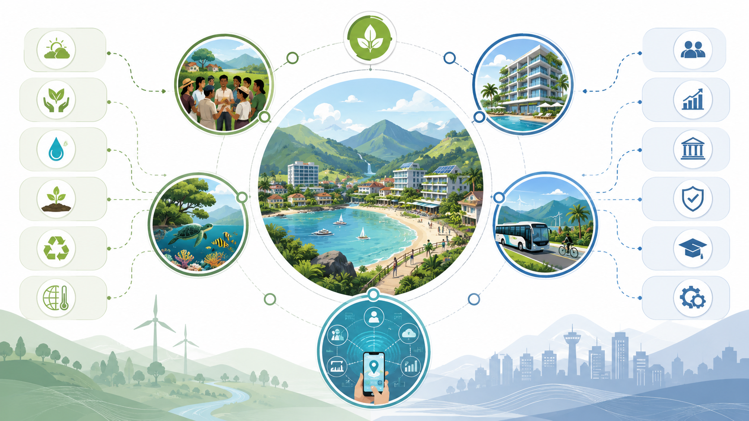
Faktor Internal Destinasi/Usaha Pariwisata
Faktor internal menunjukkan kemampuan aktual destinasi/usaha dalam menciptakan nilai bagi wisatawan.
✨
Atraksi
🚗
Aksesibilitas
keunikan alam, budaya, event, kuliner, aktivitas
transportasi, petunjuk arah, konektivitas digital
🏨
Amenitas
🤝
SDM & layanan
akomodasi, toilet, parkir, restoran, fasilitas umum
keramahan, kompetensi, bahasa, pelayanan cepat
📋
Manajemen
⭐
Citra & reputasi
organisasi, SOP, keuangan, promosi, kemitraan
review, media sosial, keamanan, brand destinasi
Notes:
Gunakan konsep 5A/6A: Attraction, Accessibility, Amenities, Activities, Ancillary services, Available packages.

Slide 9
Cara Mengumpulkan Data Lingkungan
Analisis yang baik memerlukan bukti: data, observasi, wawancara, dokumen, dan pengalaman langsung.
1
2
3
4
5
Observasi lapangan
Wawancara
Data digital
Dokumen
Benchmarking
akses, kebersihan, antrean, fasilitas, perilaku pengunjung
pengelola, pelaku usaha, masyarakat, wisatawan, pemerintah
review Google, OTA, media sosial, tren pencarian, konten UGC
RTRW, kebijakan, statistik kunjungan, laporan keuangan, SOP
membandingkan layanan, harga, paket, positioning pesaing
Prinsip: triangulasi data → jangan hanya mengandalkan opini satu pihak.
Notes:
Arahkan mahasiswa membuat lembar observasi sederhana untuk destinasi yang dipilih.

Slide 10
SWOT: Mengubah Data Menjadi Peta Isu
SWOT mengelompokkan kondisi internal dan eksternal agar mudah diterjemahkan menjadi strategi.
Strengths
Kekuatan internal
Weaknesses
Kelemahan internal
keunikan atraksi, SDM ramah, komunitas aktif, brand kuat
akses sulit, fasilitas kurang, promosi lemah, SOP belum jelas
Opportunities
Peluang eksternal
Threats
Ancaman eksternal
tren wisata alam, dukungan pemerintah, pasar digital, event regional
pesaing, bencana, isu keamanan, perubahan regulasi, overtourism
Kunci SWOT: tulis isu spesifik, berbasis data, dan relevan dengan strategi.
Notes:
Hindari SWOT terlalu umum seperti “promosi kurang”. Ubah menjadi spesifik: “akun Instagram tidak konsisten, hanya 2 unggahan/bulan, engagement rendah”.

Slide 11
TOWS: Dari SWOT Menuju Strategi
TOWS membantu mengubah daftar isu menjadi tindakan strategis.
Gunakan kekuatan untuk mengambil peluang
Kurangi kelemahan dengan peluang
SO
WO
Contoh: budaya lokal kuat + tren wisata autentik → paket storytelling desa wisata.
Contoh: promosi lemah + dukungan pelatihan → pelatihan konten digital bagi pengelola.
Gunakan kekuatan untuk menghadapi ancaman
Minimalkan kelemahan dan hindari ancaman
ST
WT
Contoh: komunitas solid + ancaman sampah → program wisata bersih berbasis warga.
Contoh: akses rawan + musim hujan → SOP keselamatan dan informasi rute alternatif.
Notes:
TOWS adalah jembatan dari analisis ke rekomendasi. Dosen bisa meminta setiap kelompok membuat minimal 4 strategi.

Slide 12
Contoh Mini: Desa Wisata Pesisir
Ilustrasi sederhana penerapan analisis lingkungan pada destinasi lokal.
🏝️
Internal
🌊
Eksternal
• Atraksi utama: pantai, kuliner laut, budaya nelayan, sunrise/sunset.
• Kekuatan: komunitas aktif dan pengalaman autentik.
• Kelemahan: toilet terbatas, parkir belum tertata, promosi digital belum konsisten.
• Peluang: tren wisata alam, edukasi ekowisata, konten video pendek.
• Ancaman: abrasi, sampah laut, cuaca ekstrem, destinasi pesaing lebih siap.
• Strategi awal: paket wisata edukasi nelayan + SOP kebersihan + kalender konten.
Pertanyaan diskusi: Apakah strategi yang dipilih sudah seimbang antara pertumbuhan ekonomi dan keberlanjutan?
Notes:
Contoh dapat diganti sesuai konteks kampus atau daerah mahasiswa.

Slide 13
Isu Strategis yang Sering Muncul
Hasil analisis biasanya mengarah pada beberapa isu prioritas yang harus ditangani.
Daya dukung
Kualitas layanan
Digital presence
jumlah pengunjung melebihi kapasitas lokasi
pengalaman wisatawan tidak konsisten
destinasi tidak terlihat di platform digital
Kemitraan
Keamanan
Keberlanjutan
pelaku usaha berjalan sendiri-sendiri
risiko kecelakaan, bencana, konflik, atau penipuan
sampah, emisi, air bersih, dan konservasi
Notes:
Tekankan isu strategis harus diprioritaskan, tidak semuanya bisa diselesaikan sekaligus.

Slide 14
Template Analisis untuk Tugas Kelompok
Gunakan format ini untuk menganalisis satu destinasi/usaha pariwisata.
Komponen
Temuan utama
Dampak
Prioritas
Eksternal makro
contoh: tren wisata alam naik
permintaan meningkat
tinggi
Eksternal industri
contoh: pesaing menawarkan paket digital
tekanan harga/promosi
sedang
Internal
contoh: fasilitas toilet kurang
kepuasan turun
tinggi
Strategi
contoh: paket edukasi + perbaikan amenitas
nilai tambah destinasi
tinggi
Output tugas: 1 halaman analisis + matriks SWOT/TOWS + 3 rekomendasi program prioritas.
Notes:
Tabel bisa dipakai sebagai instrumen tugas kelompok. Mahasiswa diminta mengambil bukti berupa foto, review, atau data pendukung.

Slide 15
Pertanyaan Diskusi Kelas
Gunakan pertanyaan berikut untuk memperdalam pemahaman.
1
Faktor eksternal apa yang paling berpengaruh terhadap destinasi di daerah Anda saat ini?
2
Apa kekuatan internal yang bisa menjadi pembeda destinasi tersebut?
3
Apakah kelemahan internal lebih mendesak dibanding ancaman eksternal? Jelaskan.
4
Strategi apa yang paling realistis dilakukan dalam 6 bulan ke depan?
Notes:
Diskusi dapat dilakukan secara kelompok kecil 10 menit, kemudian presentasi singkat 2 menit per kelompok.

Slide 16
Ringkasan Materi
Analisis lingkungan adalah fondasi strategi pariwisata yang adaptif dan berkelanjutan.
● Lingkungan eksternal menciptakan peluang dan ancaman bagi industri pariwisata.
● Lingkungan internal menunjukkan kekuatan dan kelemahan yang dapat dikelola.
● PESTEL, analisis industri, SWOT, dan TOWS membantu menyusun strategi berbasis data.
● Strategi pariwisata harus menyeimbangkan daya tarik ekonomi, kualitas pengalaman, dan keberlanjutan.
Dari analisis yang tajam lahir strategi destinasi yang tepat.
Notes:
Tutup dengan penekanan bahwa analisis lingkungan bukan sekadar teori, tetapi alat praktis untuk membuat keputusan destinasi.

Slide 17
Referensi Singkat
Sumber yang dapat digunakan untuk memperkuat materi dan tugas mahasiswa.
● Badan Pusat Statistik. Statistik Pariwisata Indonesia dan siaran pers kunjungan wisatawan mancanegara.
● Kementerian Pariwisata Republik Indonesia. Outlook Pariwisata dan Ekonomi Kreatif Indonesia 2024/2025.
● UN Tourism. World Tourism Barometer Data dan berita pemulihan pariwisata internasional 2025.
● Kotler, Bowen, Makens & Baloglu. Marketing for Hospitality and Tourism.
● Ritchie & Crouch. The Competitive Destination: A Sustainable Tourism Perspective.
Catatan: untuk tugas, mahasiswa disarankan memakai data resmi daerah, BPS, dinas pariwisata, observasi lapangan, dan review digital.
Notes:
Sumber rujukan sebaiknya diperbarui sesuai konteks daerah dan tahun pengambilan data.

